Slide 1
セルフトリガー制御に対する 深層強化学習
数理工学専攻 制御システム論分野
竹内 維吹

Slide 2
イントロダクション: 連続時間制御の手法
サンプル値制御 (従来法)
連続時間システムを一定時間間隔で通信し, 制御する手法
各通信の間は, 同じ入力を加え続ける
制御入力の変更が小さい場合は非効率な通信を行うことになる
セルフトリガー制御
システムの状態などから, 次の通信時刻を制御器が臨機応変に決定
サンプル値
セルフトリガー

Slide 3



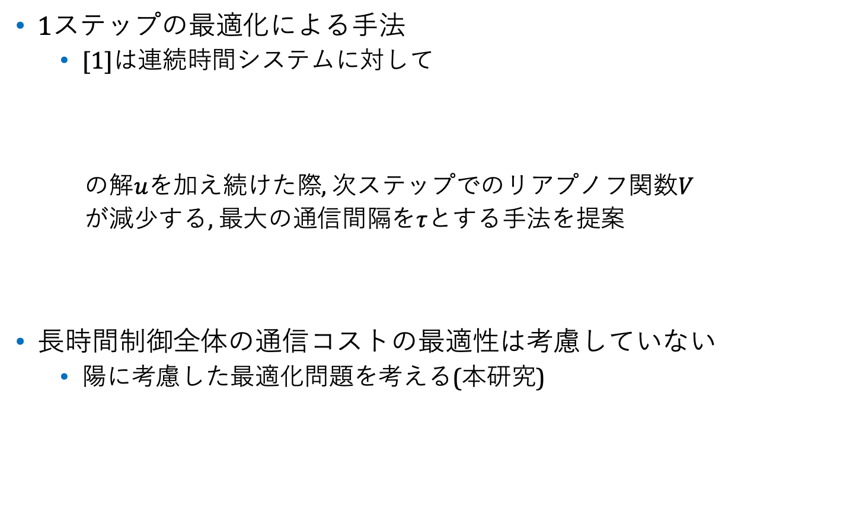


セルフトリガー制御における先行研究
$$V$$
1ステップの最適化による手法
[1]は連続時間システムに対して
の解$u$を加え続けた際, 次ステップでのリアプノフ関数$V$
が減少する, 最大の通信間隔を$τ$とする手法を提案
長時間制御全体の通信コストの最適性は考慮していない
陽に考慮した最適化問題を考える(本研究)
$$\min_{u}{u^{T}u}$$
$$s.t.{ ≤0 }$$
$$τ$$
[1]: G. Yang et al., “Self-triggered Control for Safety Critical Systems Using Control Barrier Functions.”, In Proc. of ACC, 2019.

Slide 4


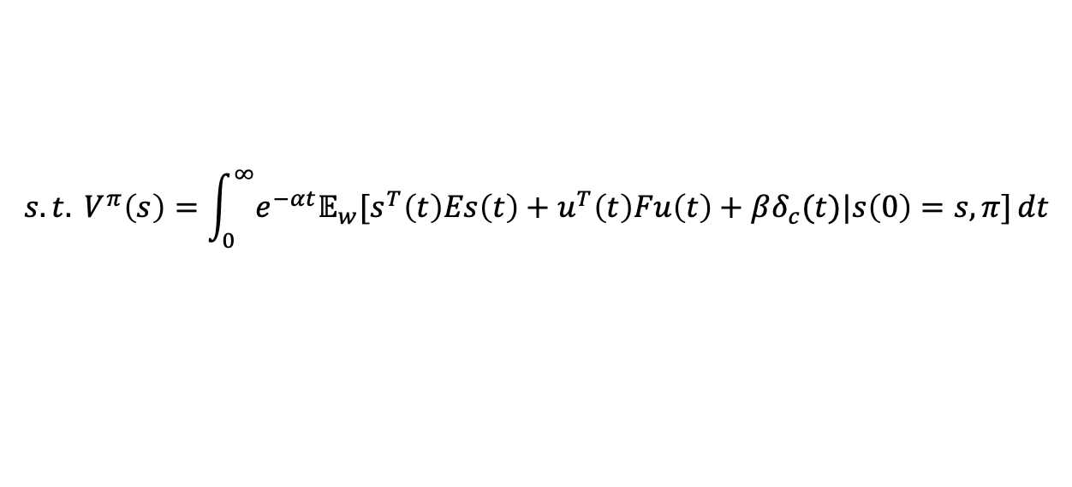

最適セルフトリガー制御問題の定式化
最適化問題
$α,β,E,F$: ハイパーパラメータ
$π\left(s\right)$: セルフトリガー制御則, 入力$u$と通信間隔$τ$を出力
$δ_{c}(t)$: $\int_{0}^{∞}{e^{−αt}βδ_{c}\left(t\right)dt}=\sum_{t∈C}{e^{−αt}β}（C$は通信した時刻の集合）
（↑ 通信した時刻の$e^{−αt_{i}}β$が積分に足されていくイメージ）
本研究では, この問題を強化学習で解けるのかを検討
$$\min_{π}{ 𝔼_{s\sim d_{0}}[V^{π}\left(s\right)]}$$
$$s.t.{ V^{π}\left(s\right)=\int_{0}^{∞}{e^{−αt}𝔼_{w}[s^{T}\left(t\right)Es\left(t\right)+u^{T}\left(t\right)Fu\left(t\right)+βδ_{c}(t)|s\left(0\right)=s,π]}dt}$$
$$\dot{s}=f\left(s\right)+g\left(s\right)u+\dot{w}$$
Notes:
もうちょっとうまく書けん？

Slide 5





準備: 強化学習とは
目的:全ステップの累積コストを最小化する方策$π^{∗}$を求める
$V^{π}\left(s\right)$: 全ステップ, 方策$π$で制御した際の累積コスト
$r\left(s,a\right)$: 状態$s$で行動$a$をとったときのコスト
$γ∈\left[0\right.,\left.1\right)$: 割引率, 小さいほど先のステップのコストを軽視
行動価値関数$Q^{π}(s,a)$
状態$s$でまず自由に行動$a$を行い, 次ステップから方策$π$で制御したときの割引付き累積コスト
$$\min_{π}{ 𝔼_{s\sim d_{0}}[V^{π}\left(s\right)]}$$
$$s.t.{ V^{π}\left(s\right)=𝔼_{w}\left[\sum_{i=0}^{∞}{γ^{i}r(s_{i},π(s_{i}))}|s_{0}=s\right]}$$
$i$: ステップ数
環境雑音
$$Q^{π}(s,a)=r\left(s,a\right)+{γ𝔼_{s^{′}}[V}^{π}\left(s^{′}\left(s,a\right)\right)]$$
(ベルマン方程式)

Slide 6
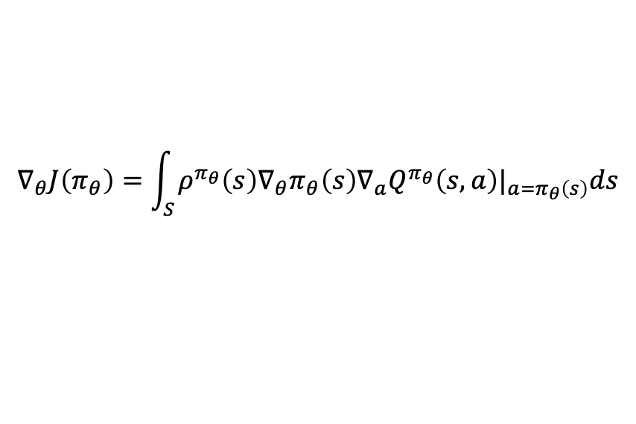

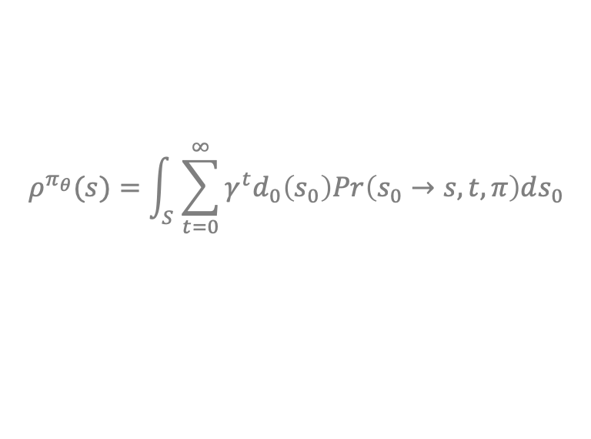
準備: 方策勾配型(深層)強化学習
方策$π$をパラメータ$θ$をもつ関数(DNN等)で表現
評価関数$J\left(π_{θ}\right)=𝔼_{s\sim d_{0}}[V^{π}\left(s\right)]$の$θ$勾配を用いて方策を更新
決定的方策勾配定理[2]
方策が状態$s$から行動$a$への関数の場合の勾配
$$∇_{θ}J\left(π_{θ}\right)=\int_{S}^{ }{ρ^{π_{θ}}\left(s\right)∇_{θ}π_{θ}\left(s\right)∇_{a}Q^{π_{θ}}\left(s,a\right)|_{a=π_{θ}\left(s\right)}ds}$$
$$ρ^{π_{θ}}(s)=\int_{S}^{ }{\sum_{t=0}^{∞}{γ^{t}d_{0}\left(s_{0}\right)Pr\left(s_{0}→s,t,π\right)ds_{0}}}$$
[2]: D. Silver et al., “Deterministic Policy Gradient Algorithms”, In Proc. of ICML, 2014.

Slide 7
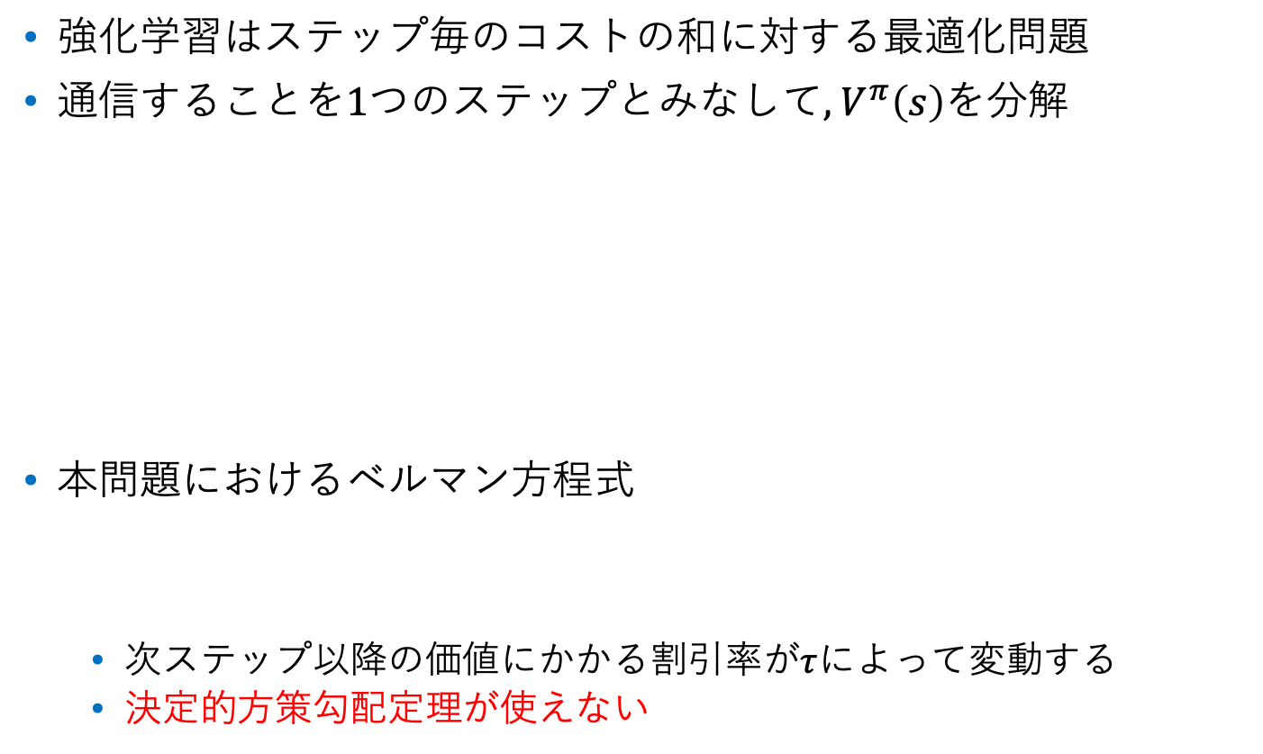

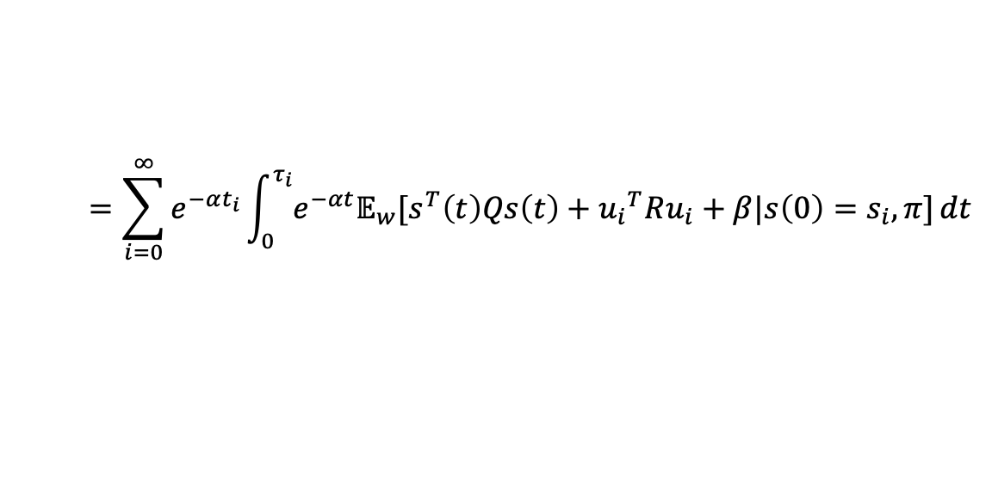
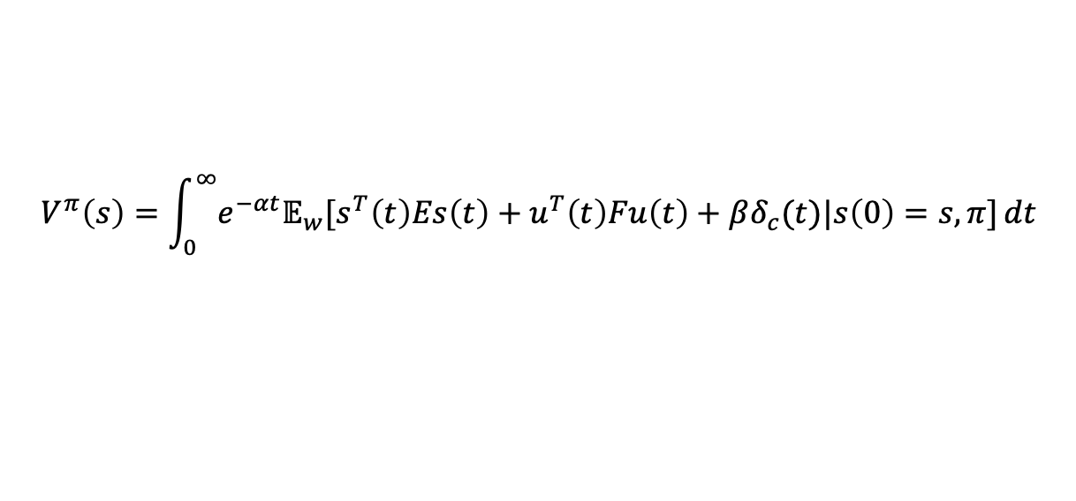
強化学習問題としての定式化
強化学習はステップ毎のコストの和に対する最適化問題
通信することを1つのステップとみなして, $V^{π}\left(s\right)$を分解
本問題におけるベルマン方程式
次ステップ以降の価値にかかる割引率が$τ$によって変動する
決定的方策勾配定理が使えない
$$V^{π}\left(s\right)=\int_{0}^{∞}{e^{−αt}𝔼_{w}[s^{T}\left(t\right)Es\left(t\right)+u^{T}\left(t\right)Fu\left(t\right)+βδ_{c}(t)|s\left(0\right)=s,π]}dt$$
$$=\sum_{i=0}^{∞}{e^{−αt_{i}}\int_{0}^{τ_{i}}{e^{−αt}𝔼_{w}[s^{T}\left(t\right)Qs\left(t\right)+{u_{i}}^{T}Ru_{i}+β|s\left(0\right)=s_{i},π]}dt}$$
コスト関数$r\left(s_{i},u_{i}, τ_{i}\right)$
$$Q^{π}\left(s,u,τ\right)=r\left(s,u,τ\right)+e^{−ατ}𝔼_{s^{′}}\left[Q^{π}(s^{′}\left(s,u,τ\right),π(s^{′}\left(s,u,τ\right)))\right]$$
Notes:
文字の説明

Slide 8


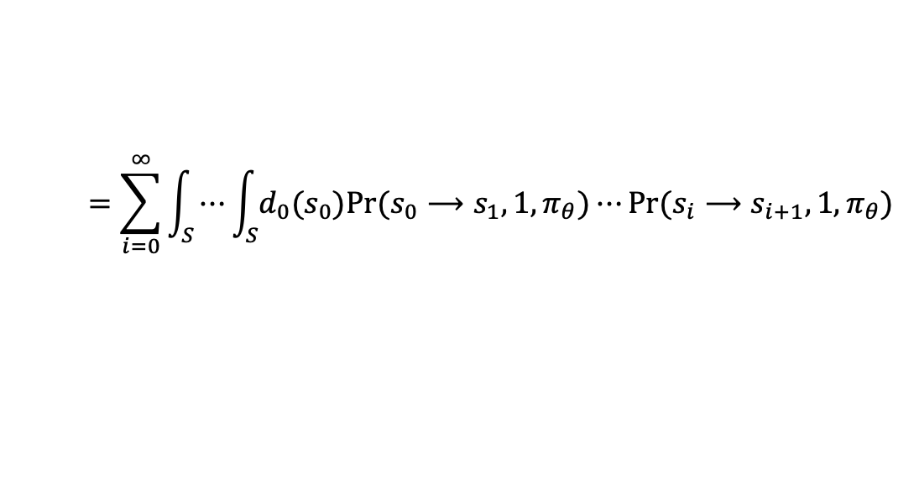
本研究での主結果
最適セルフトリガー制御問題に対する決定的方策勾配
$Pr⁡(s⟶s^{′},i,π)$: 状態$s$から方策$π$で$i$ステップ制御して$s^{′}$にいる確率
$$∇_{θ}J(π_{θ})$$
$$=\sum_{i=0}^{∞}{\int_{S}{⋯\int_{S}{d_{0}(s_{0})Pr⁡(s_{0}⟶s_{1},1,π_{θ})}}}⋯Pr⁡(s_{i}⟶s_{i+1},1,π_{θ})$$
$$e^{−αt_{i}}\left\{∇_{θ}π_{θ}\left(s_{i}\right)∇_{a}Q^{π_{θ}}\left(s_{i},a\right)|_{a=π_{θ}\left(s_{i}\right)}+∇_{θ}e^{−ατ\left(s_{i}\right)}V^{π_{θ}}\left(s_{i+1}\right)\right\}ds_{i+1}ds_{i}⋯ds_{0}$$

Slide 9

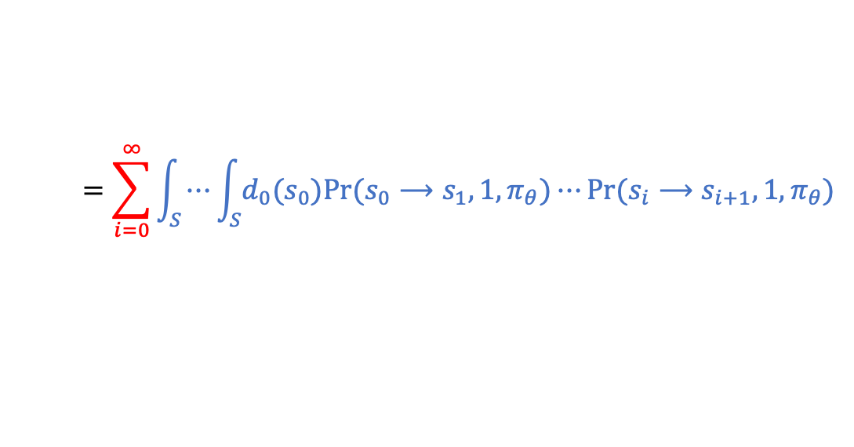
本研究での主結果
最適セルフトリガー制御問題に対する決定的方策勾配
$Pr⁡(s⟶s^{′},i,π)$: 状態$s$から方策$π$で$i$ステップ制御して$s^{′}$にいる確率
右辺は, 制御パス毎に計算される$G=\sum_{i=0}^{∞}{e^{−αt_{i}}\left\{\sim \right\}}$の期待値
無限個の初期状態$s_{0}\sim d_{0}$に対し, 各$s_{0}$から無限本の制御パスをとり, それぞれのパスで計算した$G$を平均すればいい
方策更新ごとにデータを取るのは非現実的
$$∇_{θ}J(π_{θ})$$
$$=\sum_{i=0}^{∞}{\int_{S}{⋯\int_{S}{d_{0}(s_{0})Pr⁡(s_{0}⟶s_{1},1,π_{θ})}}}⋯Pr⁡(s_{i}⟶s_{i+1},1,π_{θ})$$
$$e^{−αt_{i}}\left\{∇_{θ}π_{θ}\left(s_{i}\right)∇_{a}Q^{π_{θ}}\left(s_{i},a\right)|_{a=π_{θ}\left(s_{i}\right)}+∇_{θ}e^{−ατ\left(s_{i}\right)}V^{π_{θ}}\left(s_{i+1}\right)\right\}ds_{i+1}ds_{i}⋯ds_{0}$$

Slide 10

方策勾配の近似計算に対する提案手法
データ収集と方策更新を繰り返す
1. 行動し, 経験データをメモリに貯める
2. メモリのデータで方策勾配を近似して方策更新
行動
理想:
今の方策$π_{θ}$での
無限個の制御パス
更新

Slide 11
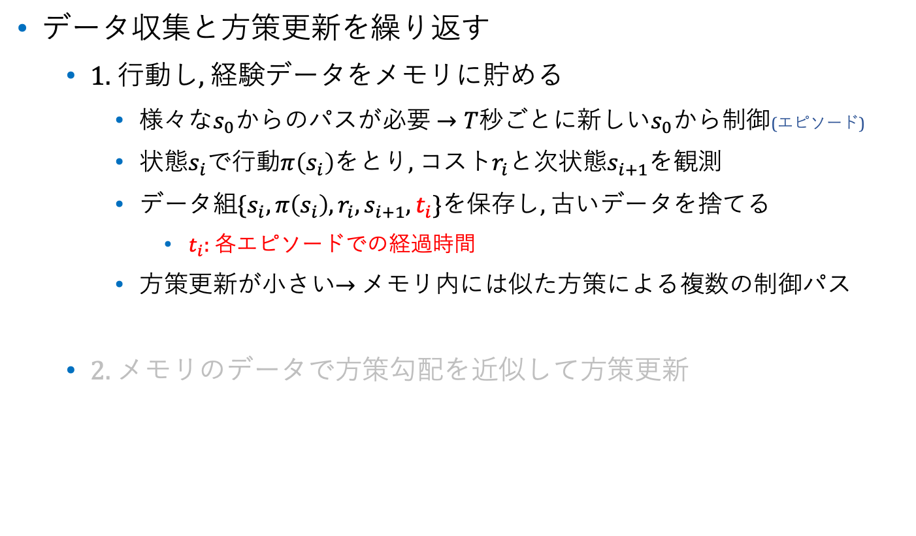
方策勾配の近似計算に対する提案手法
データ収集と方策更新を繰り返す
1. 行動し, 経験データをメモリに貯める
様々な$s_{0}$からのパスが必要 $→T$秒ごとに新しい$s_{0}$から制御(エピソード)
状態$s_{i}$で行動$π\left(s_{i}\right)$をとり, コスト$r_{i}$と次状態$s_{i+1}$を観測
データ組$\{s_{i},π\left(s_{i}\right),r_{i},s_{i+1},t_{i}\}$を保存し, 古いデータを捨てる
$t_{i}$: 各エピソードでの経過時間
方策更新が小さい$→$ メモリ内には似た方策による複数の制御パス
2. メモリのデータで方策勾配を近似して方策更新
行動
更新
Notes:
毎ステップ方策が更新されていく

Slide 12
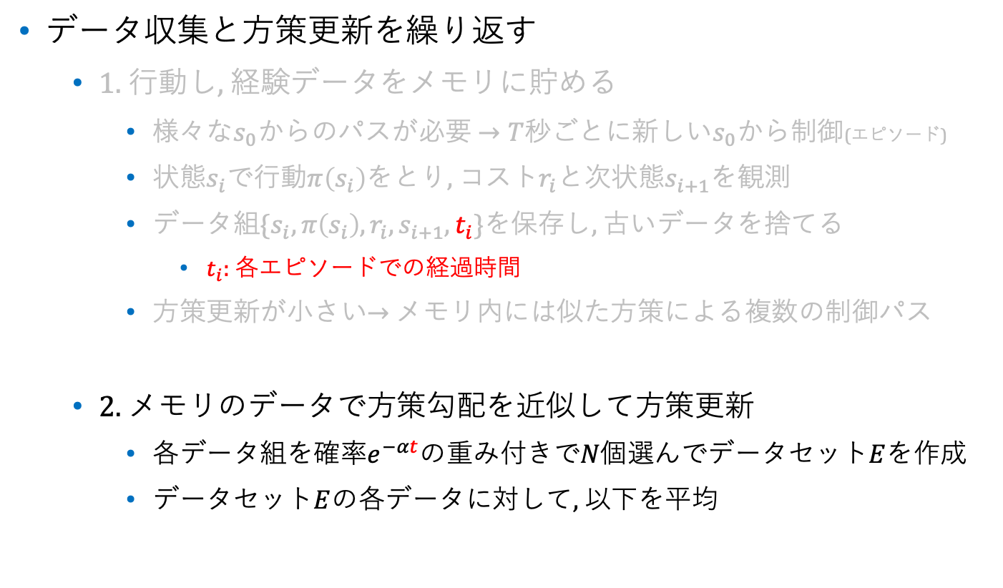
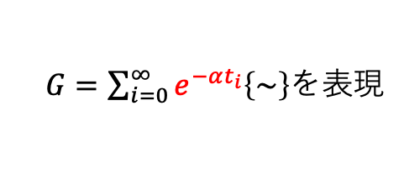
方策勾配の近似計算に対する提案手法
データ収集と方策更新を繰り返す
1. 行動し, 経験データをメモリに貯める
様々な$s_{0}$からのパスが必要 $→T$秒ごとに新しい$s_{0}$から制御(エピソード)
状態$s_{i}$で行動$π\left(s_{i}\right)$をとり, コスト$r_{i}$と次状態$s_{i+1}$を観測
データ組$\{s_{i},π\left(s_{i}\right),r_{i},s_{i+1},t_{i}\}$を保存し, 古いデータを捨てる
$t_{i}$: 各エピソードでの経過時間
方策更新が小さい$→$ メモリ内には似た方策による複数の制御パス
2. メモリのデータで方策勾配を近似して方策更新
各データ組を確率$e^{−αt}$の重み付きで$N$個選んでデータセット$E$を作成
データセット$E$の各データに対して, 以下を平均
行動
更新
$$∇_{θ}π_{θ}\left(s\right)∇_{a}Q^{π_{θ}}\left(s,u,τ\right)|_{(u,τ)=π_{θ}\left(s\right)}+∇_{θ}e^{−ατ_{θ}\left(s\right)}Q^{π_{θ}}\left(s^{′},π_{θ}(s^{′})\right)$$
$G=\sum_{i=0}^{∞}{e^{−αt_{i}}\left\{\sim \right\}}$を表現

Slide 13


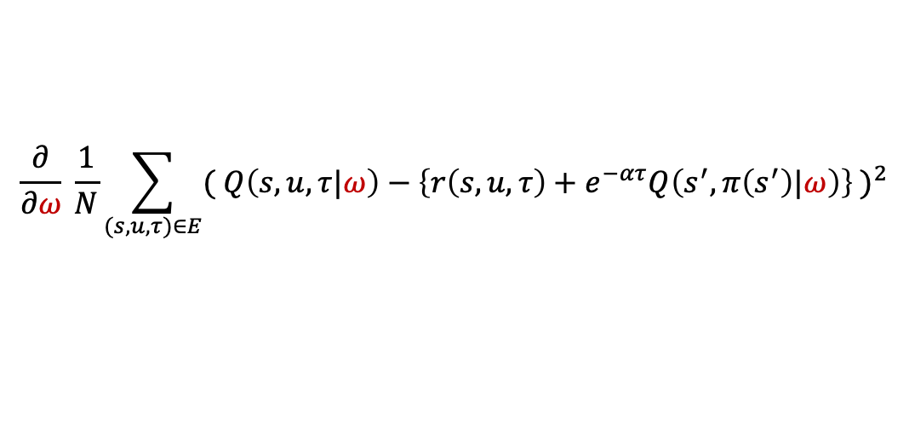
計算に用いる$Q$関数
近似方策勾配の計算には$Q^{π_{θ}}\left(s,u,τ\right)$を用いる
真の$Q^{π_{θ}}\left(s,u,τ\right)$は未知なので, 関数$Q\left(s,u,τ|ω\right)$を用いて近似
データセット$E$に対するTD誤差のMSEを$ω$に関して最小化する
$$∇_{θ}π_{θ}\left(s\right)∇_{a}Q^{π_{θ}}\left(s,u,τ\right)|_{(u,τ)=π_{θ}\left(s\right)}+∇_{θ}e^{−ατ_{θ}\left(s\right)}Q^{π_{θ}}\left(s^{′},π_{θ}(s)\right)$$
パラメータ
$$\frac{∂}{∂ω} \frac{1}{N}\sum_{(s,u,τ)∈E}{( Q\left(s,u,τ|ω\right)−\left\{r\left(s,u,τ\right)+e^{−ατ}Q\left(s^{′},π\left(s^{′}\right)|ω\right)\right\}{ )}^{2}}$$
TD 誤差: 真の $Q^{π_{θ}}$はこれを0にする

Slide 14
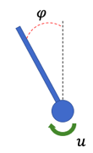


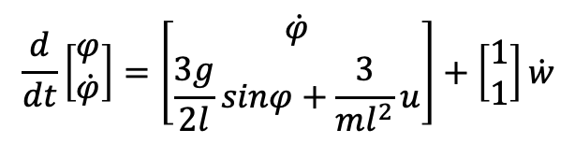
数値実験
制御対象: 倒立振子(非線形システム)
初期方策
サンプル値制御($τ=0.2$)
各時刻の制御入力は原点付近で線形化したシステムの連続時間LQRによって設計
$$\frac{d}{dt}\left[\begin{matrix}φ \\ \dot{φ}\end{matrix}\right]=\left[\begin{matrix}\dot{φ} \\ \frac{3g}{2l}sinφ+\frac{3}{ml^{2}}u\end{matrix}\right]+\left[\begin{matrix}1 \\ 1\end{matrix}\right]\dot{w}$$
$\dot{w}$:ウィーナー過程による雑音

Slide 15
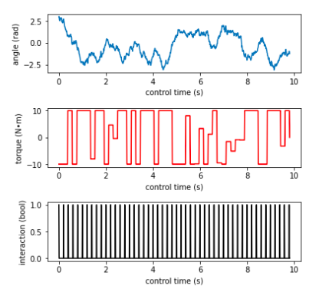
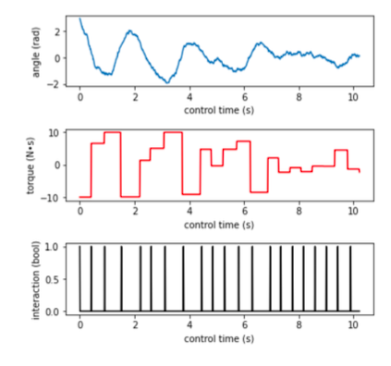



数値実験の結果
初期方策(左)と, 学習で得た方策(右)の制御性能比較
初期値$s_{0}=[3., 3.]$からの制御
上から, 角度$φ$ rad, 各時刻のトルク$u$ N$∙$m, 通信の有無を表す真偽値
$$J=62.5$$
$$J=30.6$$
状態変化を抑えながら, 通信回数が減少

Slide 16
結論
長時間制御全体での通信コストを考慮した最適セルフトリガー制御問題の定式化
定式化した問題に対する方策勾配の式の導出
及び, それを用いた強化学習法の提案
非線形システムに対する有効性の確認
線形システムに対しても同様の結果

Slide 17
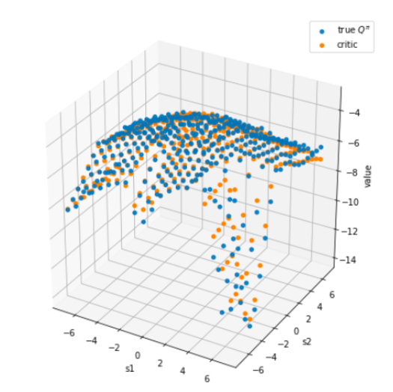

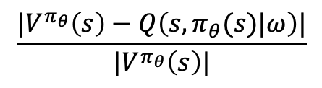
付録A: $Q$関数の近似
格子状に状態変数をとってTD学習
相対誤差の平均
$V^{π_{θ}}\left(s\right)$と$Q\left(s,π_{θ}(s)|ω\right)$を比較
平均相対誤差 $=0.03$
$$\frac{|V^{π_{θ}}\left(s\right)−Q\left(s,π_{θ}(s)|ω\right)|}{|V^{π_{θ}}\left(s\right)|}$$

Slide 18
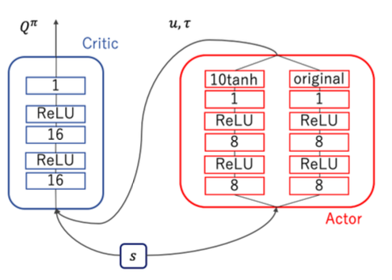
付録B: モデルの設定
ニューラルネットワーク

Slide 19
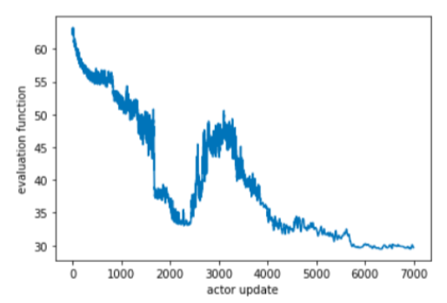
付録C: 方策更新に伴う評価関数の履歴
うまく学習ができた例
TD学習に求められる精度は非常に高く、その近似精度が低いと、方策が悪化することもよくあった

Slide 20

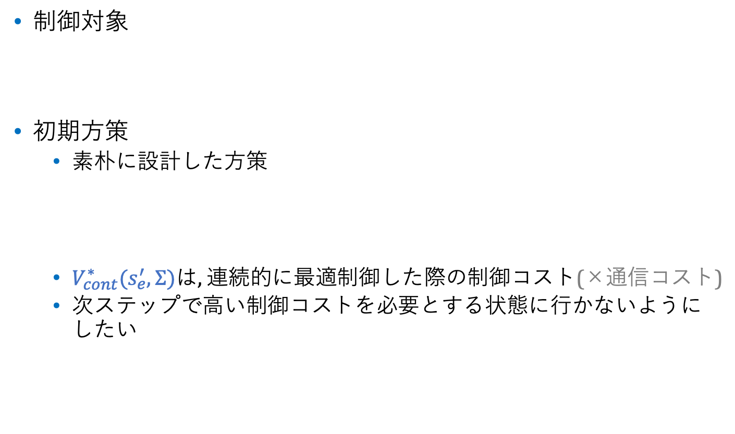
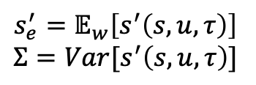


付録D: 数値実験 (線形システム)
制御対象
初期方策
素朴に設計した方策
$V_{cont}^{∗}(s_{e}^{′},Σ)$は, 連続的に最適制御した際の制御コスト(×通信コスト)
次ステップで高い制御コストを必要とする状態に行かないようにしたい
$$\dot{s}=\left[\begin{matrix}−1 & 4 \\ 2 & −3\end{matrix}\right]s+\left[\begin{matrix}2 \\ 4\end{matrix}\right]u+\left[\begin{matrix}0.6 \\ 0.3\end{matrix}\right]\dot{w}$$
$\dot{w}$:ウィーナー過程による雑音
$$π\left(s\right)=\underset{u,τ}{argmin}{ \{u^{2}−λτ+V_{cont}^{∗}(s_{e}^{′},Σ)\}}$$
$$s_{e}^{′}=𝔼_{w}\left[s^{′}\left(s,u,τ\right)\right]$$
$$Σ=Var[s^{′}\left(s,u,τ\right)]$$

Slide 21
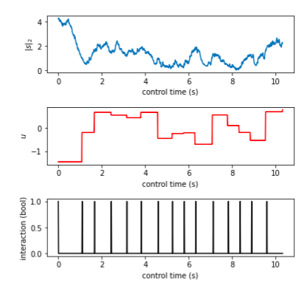
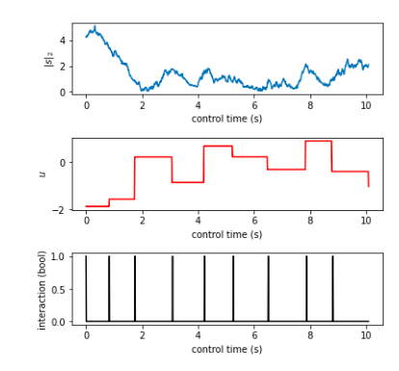



付録D: 数値実験の結果 (線形システム)
初期方策(左)と, 学習で得た方策(右)の制御性能比較
初期値$s_{0}=[3., 3.]$からの制御
上から, 状態変数の2ノルム, 各時刻の入力$u$, 通信の有無を表す真偽値
$$J=11.3$$
$$J=6.9$$
状態変化を抑えながら, 通信回数の減少
Notes:
説明が長い

